Slide 1

Нұр-Сұлтан қаласы №86Мектеп-гимназиясының бастауыш сынып мұғалімі Сарай Нұржан
2-сынып
Әдебиеттік оқу
Сабақтың тақырыбы:
Кім жомарт? Не жомарт?

Slide 2
Сабақтың мақсаты:
2.1.5.1 - өз ойы мен сезімін тірек сөздерді пайдалана отырып жеткізу
2.2.9.1 - сұраққа жауапты анықтамалық кітаптардан, жинақтардан, сөздіктерден табу және ақпаратты берілген үлгі кестеге салу

Slide 3
Сөзжұмбақ шешу:
1.Оқи берсең көзің ашылады,
Отыра берсең ... басынады.
2.Көз-...,қол батыр.
3....мыңды жығар,
Білімсіз бірді жығар.
4.... білекте емес, жүректе.
5. .... алдымен өзін алдар.
6.... бала-арлы бала.
 |  |  |  |  |  |  | ж
 |  |  |  |  |  |  | о
 |  |  |  |  |  |  | м
 |  |  |  |  |  |  | а
 |  |  |  |  |  |  | р
 |  |  |  |  |  |  | т

Slide 4
 |  |  |  |  |  |  | ж | а | л | қ | а | у | л | ы |  | қ
 |  |  |  |  |  | қ | о | р | қ | а | қ
б |  | і |  | л |  | і | м | д | і
 |  |  |  |  |  | б | а | т | ы | р | л | ы | қ
 |  |  | ө |  | т | і | р | і | к | ш | і
 | ә |  | д |  | е | п | т | і

Slide 5
Қабуснамадан үзінді:
Ей, перзентім, егер сен жомарт адамдар сияқты халқыңа қызмет етуді ұнатсаң, әуелі жомарттықтың не екенін білгін.
Жомарттықтың негізі үш нәрседен тұрады:
бірі – айтқан сөзіңді қалтқысыз орындау; екіншісі – туралыққа (әділдікке) нұқсан келтірмеу; үшіншісі – қайырымдылықты естен шығармау.

Slide 6

“Кабуснамэ” деген не?
Кабуснамэ-ертеде жазылған насихатқа толы, ақыл айту жанрында жазылған алтын қазыналы кітап.
Аталмыш оқу құралында 42 бөлім бар.
Бұл кітап ел басқарушылар, діни адамдар, хандар, және ұстаздардың сүйікті кітабы болған.

Slide 7

“Кабуснамэ” кітабын жазған кім?
“Кабуснамэ” кітабын жазған парсы жазушысы Қайқаус.
63 жасында өзінің ұлы Гиланшахқа арнап жазған кітабы.
Қайқауыс баласына Кабунамэ кітабын ұсынып тұрып, өзінің қартайғанын айтып: “Менің дүниедегі жиып-терген ең қымбат асыл заттарым-саған арнап жазған осы үгіт-насихат кітабым”,-дейді.

Slide 8
Жомарттық негізгі неше нәрседен тұрады?
Жомарттық

Slide 9
Сергіту сәті.
Көтереміз оң қолды иілеміз солға,
Көтереміз сол қолды иілеміз оңға
Оң аяқ, сол аяқ
Жаттығу оңай – ақ .

Slide 10
Сәуірдің алтысы
Сынып жұмысы
Кім жомарт? Не жомарт?
Мұзафар Әлімбаев.

Slide 11
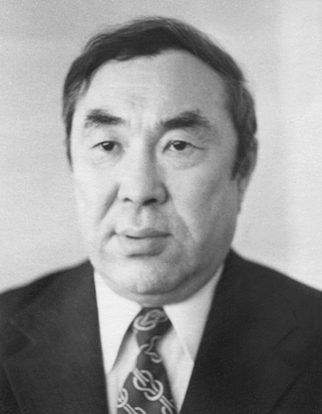
“Кім жомарт?Не жомарт?” өлеңнің авторы
Мұзафар Әлімбаев 1923 жылы 29қазанда Павлодар облысы, Шербақты ауданындағы Маралды ауылында туған.
Ол –Қазақстанның халық жазушысы және ақын. Ұлы Отан соғысына қатысқан.
Әдебиетке соғыстан кейін 1948 жылы 25 жасында келді.

Slide 12
Мақал-мәтел .
Сараңда бар болса да – жоқ .
Жомартта жоқ болса да – тоқ .

Slide 13
5-жаттығу
Кім жомарт? Не жомарт? | Неліктен?

Slide 14
Сабақты бекіту сұрақтары
“Кабунамэ” деген не?
Қайқаус кім?
Өлең сендерге ұнады ма?
Өлеңдегі негізгі ой қандай?
Жомарттық дегенді қалай түсінеміз?
Жомарт адам қандай адам?

Slide 15
Рефлекция.
-Сабақ сендерге ұнады ма?
-Несімен ұнады?
-Сабақтан жаңа нені білдіңдер?

Slide 16
Үйге тапсырма :
1. Өлеңді жаттау.
2.”Қабуснамадан ” берілген үзіндіні оқу , түсіну.
3. 6-жаттығу

Slide 17
Келгендеріңізге рахмет!

